Slide 1



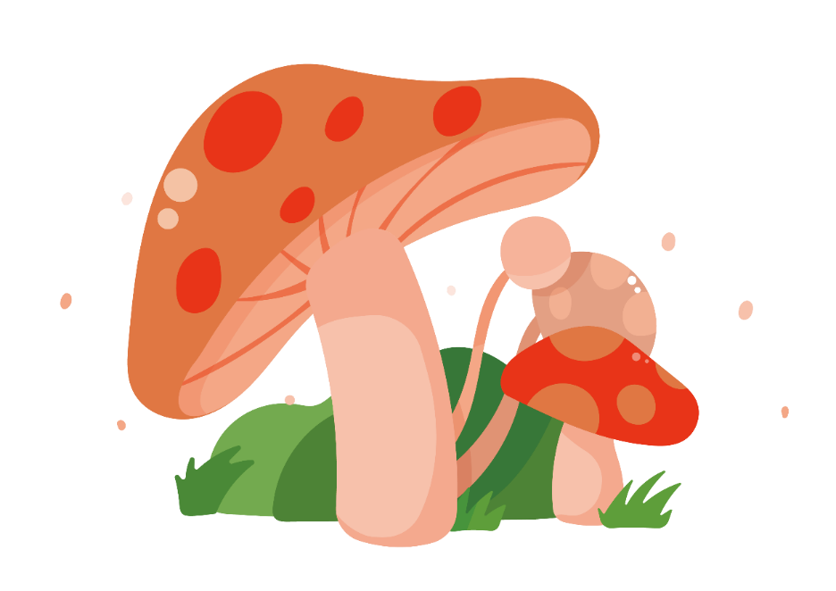





TRƯỜNG TIỂU HỌC ĐÔ THỊ VIỆT HƯNG
CHÀO MỪNG CÁC THẦY CÔ GIÁO
VỀ DỰ GIỜ MÔN LUYỆN TỪ VÀ CÂU
LỚP 5

Slide 2





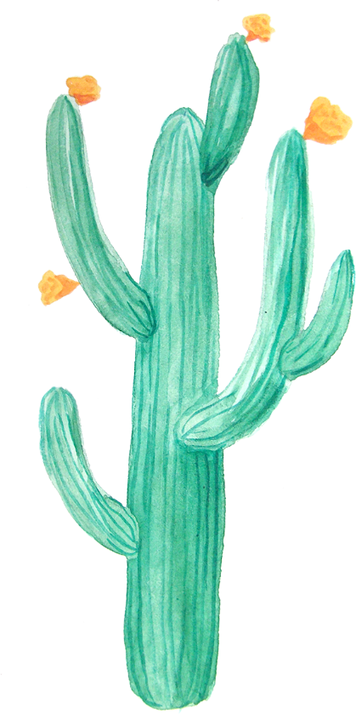
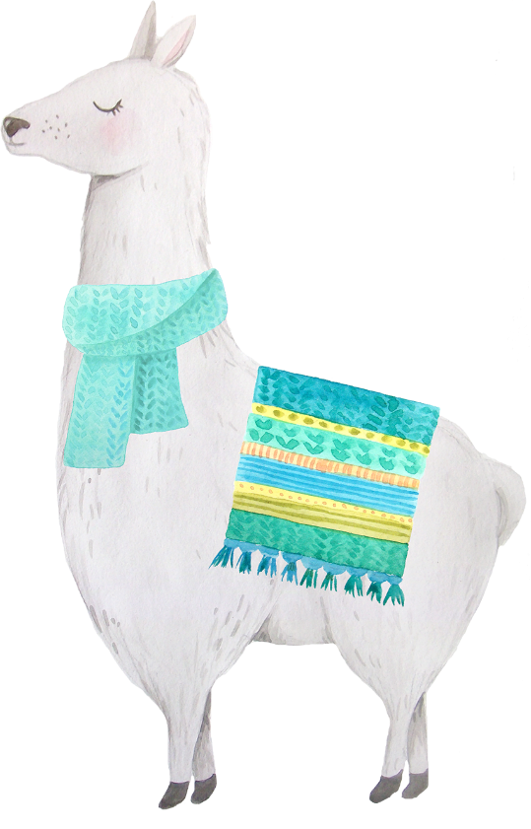

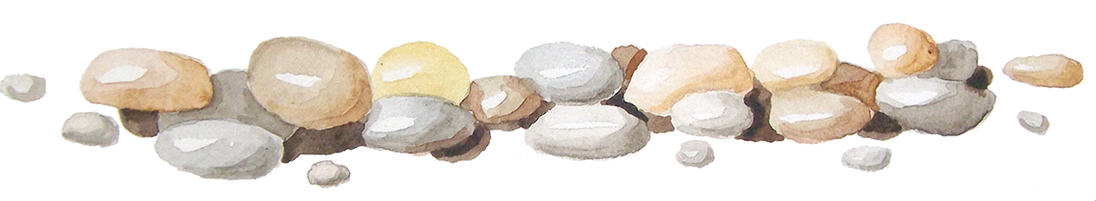
Liên kết các câu trong bài
Liên kết các câu trong bài
bằng cách thay thế từ ngữ
Luyện từ và câu
Trang 76

Slide 3


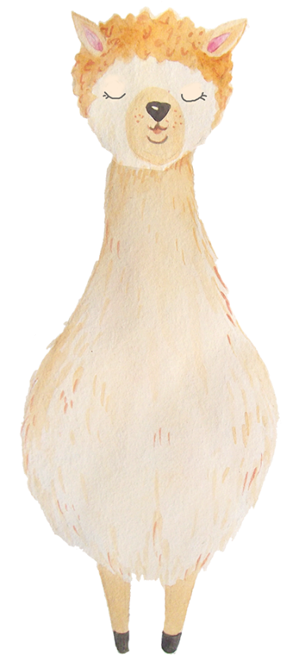

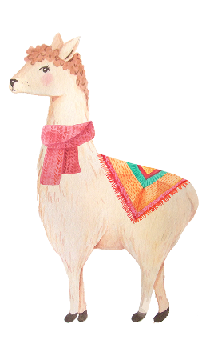
Mục tiêu
Hiểu thế nào là liên kết câu bằng cách thay thế từ ngữ.
Biết sử dụng cách thay thế từ ngữ để liên kết câu và hiểu tác dụng của việc thay thế đó.

Slide 4
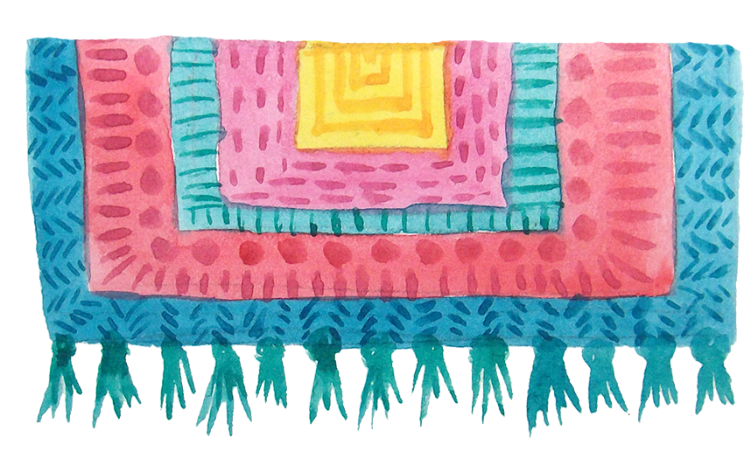
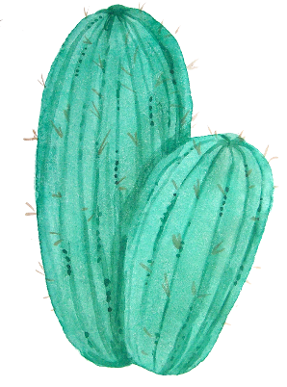
NỘI DUNG
01
02
Khởi động
Khám phá
03
04
Luyện tập
Vận dụng

Slide 5

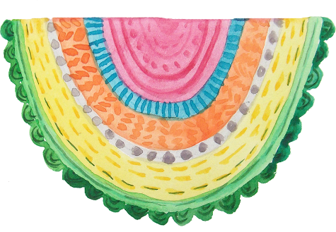
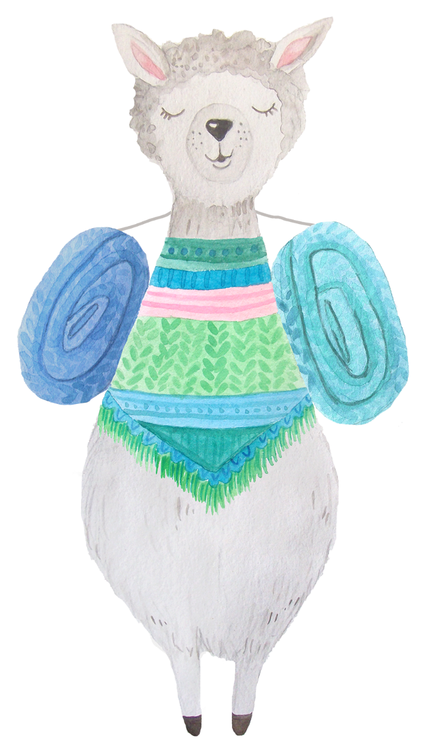

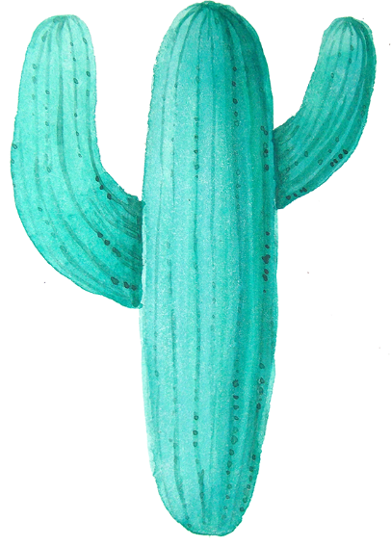


01
Khởi động

Slide 6

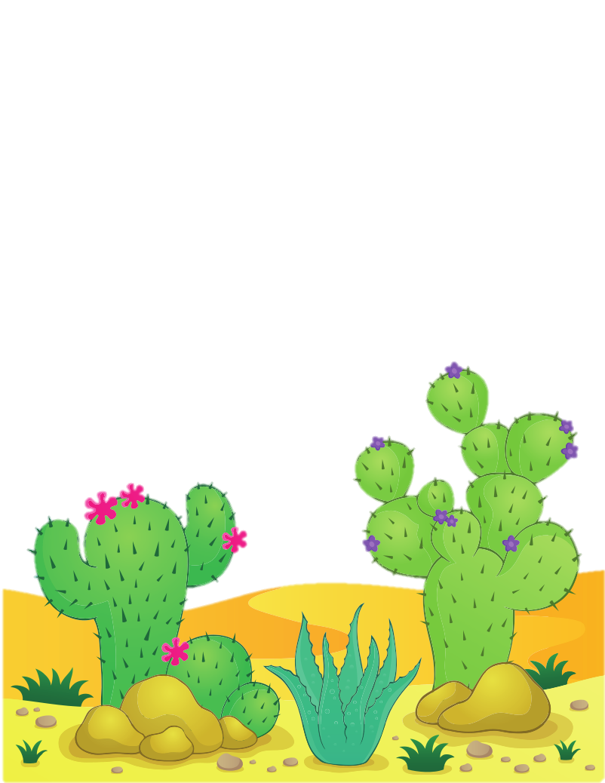

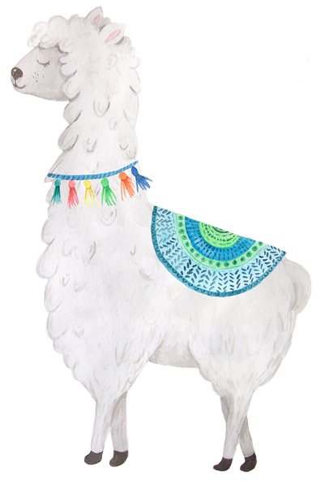

Chúng mình đang rất khát nước. Các bạn hãy giúp mình tìm nước bằng cách trả lời đúng các câu hỏi nhé.
Lạc đà tìm nước
Notes:
Bấm vào từng chú lạc đà để đến với câu hỏi.
Bấm vào bông hoa phía trên góc trái sau khi HS trả lời đúng các câu hỏi.
Bấm vào câu xương rồng phía dưới góc phải, dưới cùng để đến với phần 2. Khám phá

Slide 7
Hai câu văn trên được liên kết với nhau bằng cách nào?
Ông Nhụ bước ra võng. Cái võng làm bằng lưới đáy vẫn buộc lưu cữu ở ngoài hang hiên.
Các câu được liên kết bằng cách lặp từ ngữ.
Notes:
Bấm vào chú lạc đà để hiện câu trả lời
Bấm vào cây xương rồng để quay về

Slide 8
Điền từ thích hợp vào chỗ chấm để hai câu văn sau liên kết bằng cách lặp từ ngữ:
Đất nước ta xanh tươi bốn mùa, có hoa quả quanh năm. Nếu quả là phần ngon nhất thì … là phần đẹp nhất của cây.
hoa
Notes:
Bấm vào chú lạc đà để hiện câu trả lời
Bấm vào cây xương rồng để quay về

Slide 9
02
Khám phá

Slide 10
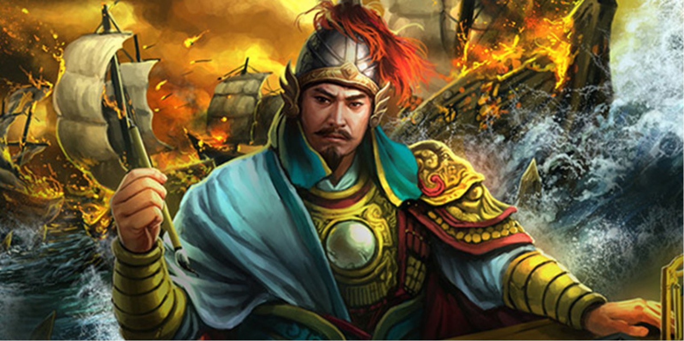
Các câu trong đoạn văn sau nói về ai ?
Những từ ngữ nào cho biết điều đó?
Các câu trong đoạn văn sau nói về
Hưng Đạo Vương – Trần Quốc Tuấn.
Những từ ngữ cho biết chỉ Trần Quốc Tuấn là:
Đã mấy năm vào Vương phủ Vạn Kiếp, sống gần Hưng Đạo Vương, chàng thư sinh họ Trương thấy Ông luôn điềm tĩnh. Không điều gì khiến vị Quốc công Tiết chế có thể rối trí. Vị Chủ tướng tài ba không quên một trong những điều hệ trọng để làm nên chiến thắng là phải cố kết lòng người. Chuyến này, Hưng Đạo Vương lai kinh cùng nhà vua dự Hội nghị Diên Hồng. Từ đấy, Ông sẽ đi thẳng ra chiến trận. Vào chốn gian nguy, trước vận nước ngàn cân treo sợi tóc mà Người vẫn bình thản, tự tin, đĩnh đạc đến lạ lùng.
Theo LÊ VÂN
- Cố kết: kết lại một khối vững chắc.
- Lai kinh: về kinh đô.

Slide 11
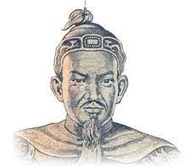
Ông
Thay thế bằng đại từ
Người
vị Quốc công Tiết chế
Thay thế bằng từ đồng nghĩa
vị Chủ tướng tài ba
Hưng Đạo Vương

Slide 12
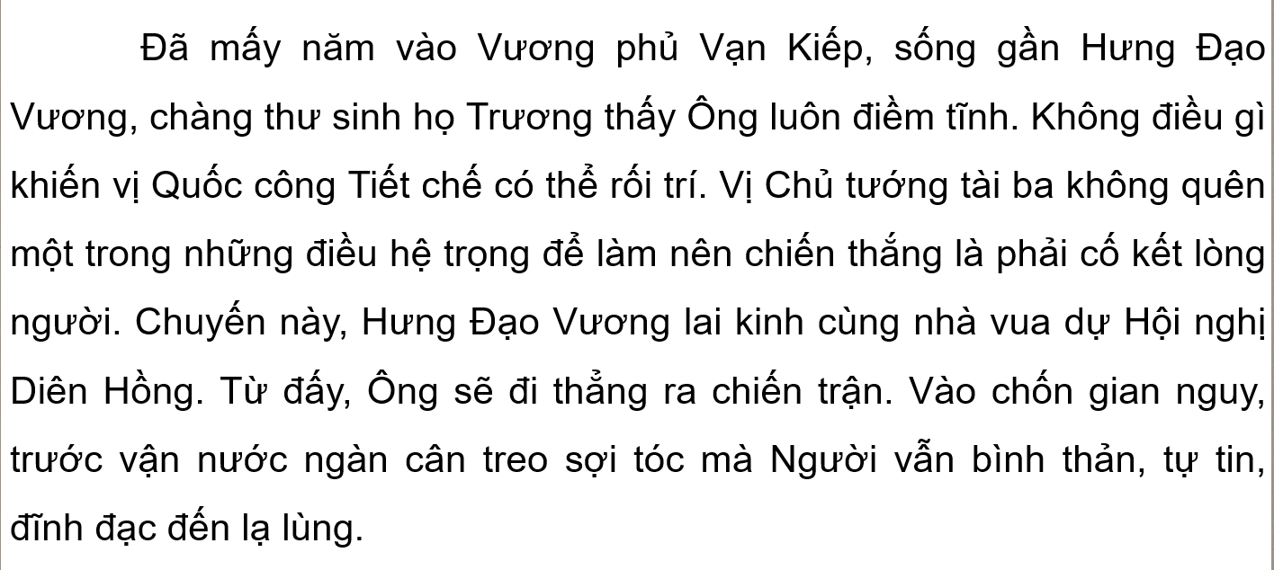

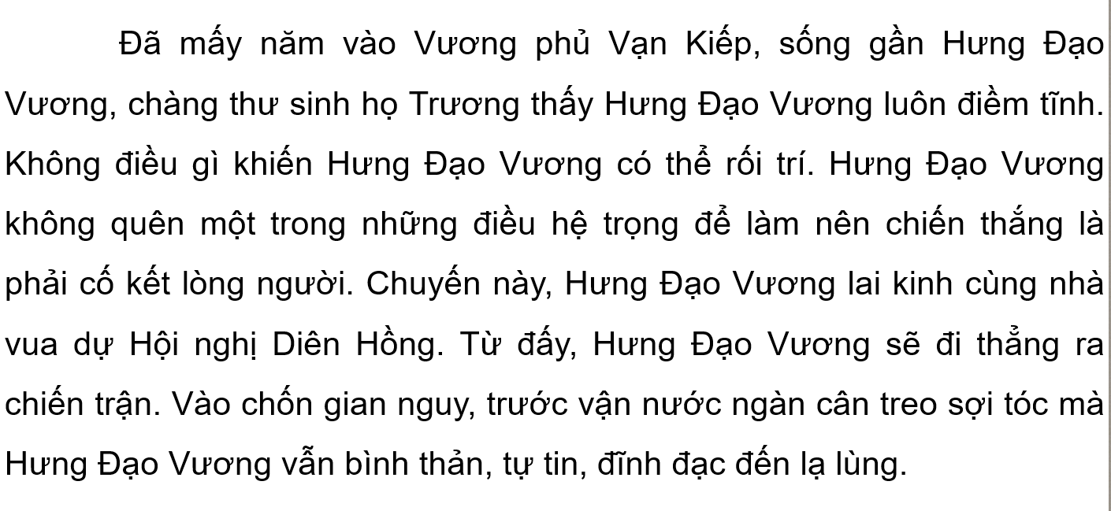
2. Vì sao có thể nói cách diễn đạt trong đoạn văn trên hay hơn cách diễn đạt trong đoạn văn sau đây ?
1
Đã mấy năm vào Vương phủ Vạn Kiếp, sống gần Hưng Đạo Vương, chàng thư sinh họ Trương thấy Hưng Đạo Vương luôn điềm tĩnh. Không điều gì khiến Hưng Đạo Vương có thể rối trí. Hưng Đạo Vương không quên một trong những điều hệ trọng để làm nên chiến thắng là phải cố kết lòng người. Chuyến này, Hưng Đạo Vương lai kinh cùng nhà vua dự Hội nghị Diên Hồng. Từ đấy, Hưng Đạo Vương sẽ đi thẳng ra chiến trận. Vào chốn gian nguy, trước vận nước ngàn cân treo sợi tóc mà Hưng Đạo Vương vẫn bình thản, tự tin, đĩnh đạc đến lạ lùng.
2

Slide 13
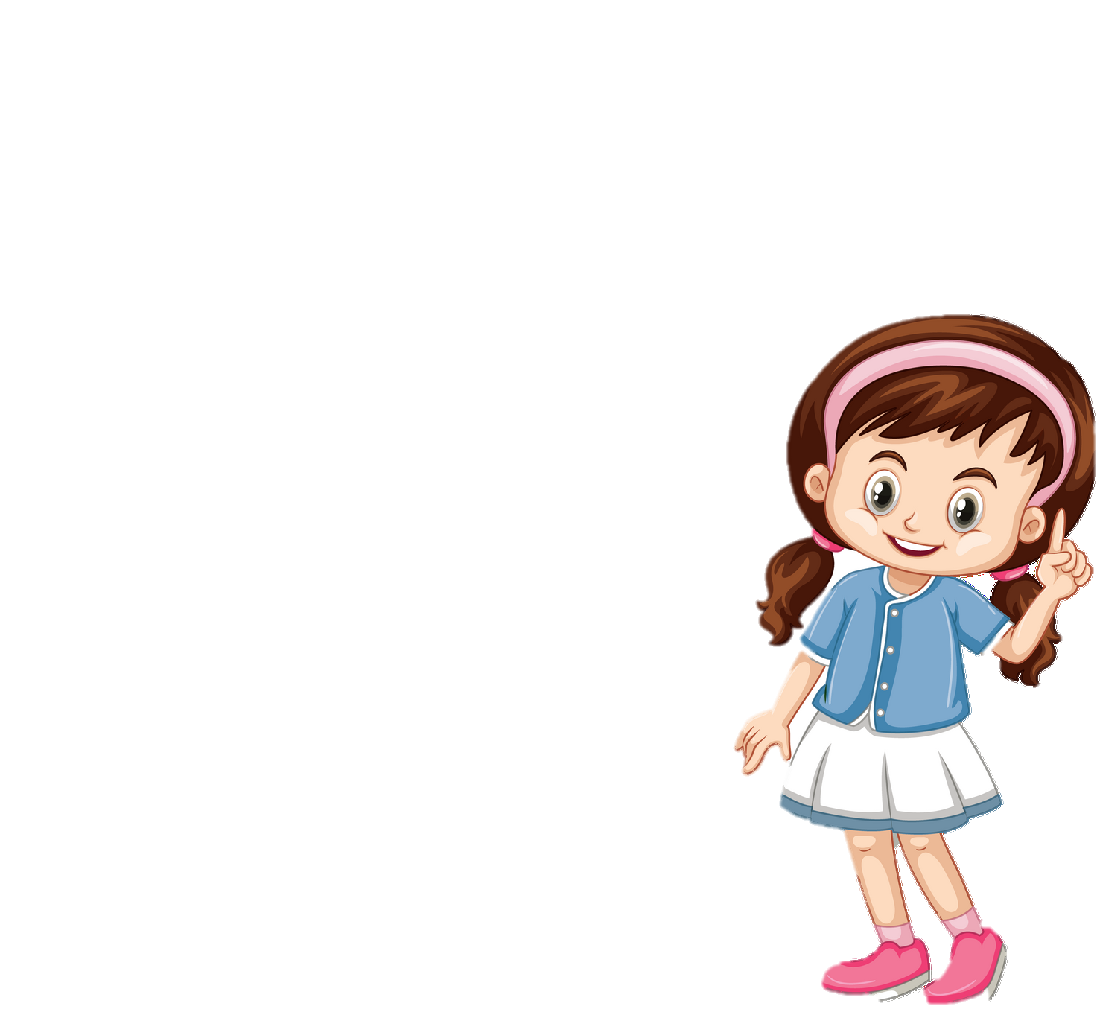

Tuy nội dung hai đoạn văn giống nhau nhưng cách diễn đạt ở đoạn 1 hay hơn vì từ ngữ được sử dụng linh hoạt hơn.
Tác giả đã sử dụng các từ ngữ khác nhau cùng chỉ một đối tượng nên tránh được sự lặp lại đơn điệu, nhàm chán và nặng nề như ở đoạn 2.

Slide 14
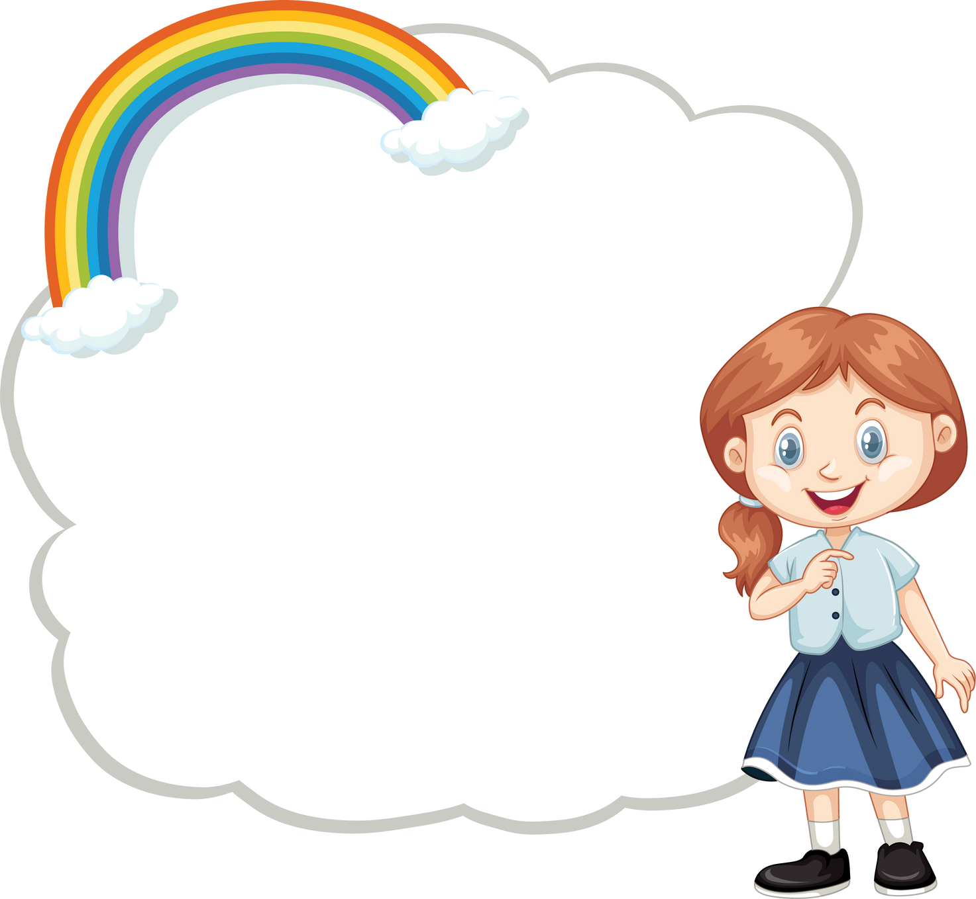
Ghi nhớ
Ta có thể dùng đại từ hoặc những từ ngữ đồng nghĩa thay thế cho những từ ngữ đã dùng ở câu trước để tạo mối liên hệ giữa các câu và tránh lặp từ nhiều lần.

Slide 15
03
Luyện tập

Slide 16
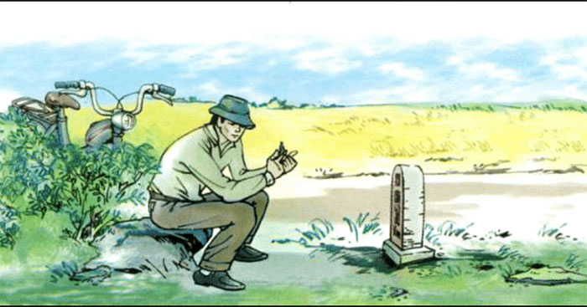
1. Mỗi từ ngữ in đậm dưới đây thay thế cho từ ngữ nào ? Cách thay thế từ ngữ ở đây có tác dụng gì ?
Hai Long phóng xe về phía Phú Lâm tìm hộp thư mật.
Người đặt hộp thư lần nào cũng tạo cho anh sự bất ngờ. Bao giờ hộp thư cũng được đặt tại một nơi dễ tìm mà lại ít bị chú ý nhất. Nhiều lúc, người liên lạc còn gửi gắm vào đây một chút tình cảm của mình, thường bằng những vật gợi ra hình chữ V mà chỉ anh mới nhận thấy. Đó là tên Tổ quốc Việt Nam, là lời chào chiến thắng.
HỮU MAI

Slide 17
1. Mỗi từ ngữ in đậm dưới đây thay thế cho từ ngữ là:
Từ in đậm
Từ thay thế
anh
Hai Long
người liên lạc
Người đặt hộp thư
đó
Những vật gợi ra hình chữ V
Cách thay thế từ ngữ trong đoạn văn trên có tác dụng liên kết câu và tránh lặp từ.

Slide 18
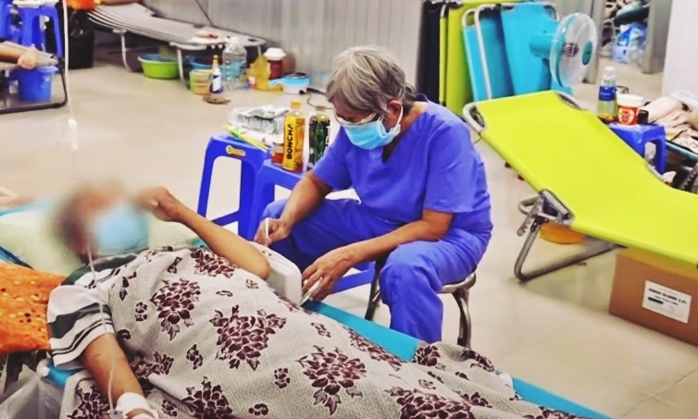
2. Hãy thay thế những từ ngữ lặp lại trong mỗi câu của đoạn văn sau bằng những từ ngữ có giá trị tương đương để đảm bảo liên kết mà không lặp từ:
Bà Hoàng Thị Đại, 68 tuổi sống ở quận 8 TP. HCM, người được chuyển đến Bệnh viện Phục hồi chức năng - Điều trị bệnh nghề nghiệp do mắc COVID-19 hồi cuối tháng 8/2021. Sau nửa tháng điều trị, bà Đại khỏi bệnh và trở về phòng trọ cũ nhưng một số chuyện buồn xảy đến, bà Đại không còn nơi để ở. Biết chuyện, bà Đại được Bệnh viện điều trị khỏi COVID-19 cho ở lại làm tình nguyện viên có trả lương. Hàng ngày, bà Đại giúp cơm nước cho F0 cao tuổi. Bà Đại vui mà các bệnh nhân khác cũng vui.
bà
bà cụ
Hàng ngày, người tình nguyện viên đặc biệt ấy giúp cơm nước cho F0 cao tuổi. Bà Đại vui mà các bệnh nhân khác cũng vui.
Bà
Notes:
Bài tập 2 được thay đổi ngữ liệu.

Slide 19
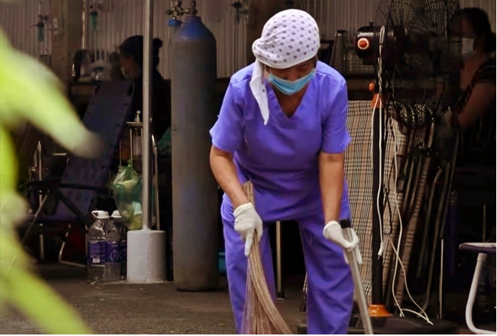
Sau khi khỏi bệnh, bà Đại ở lại làm tình nguyện viên.

Slide 20

Thay thế bằng đại từ
Liên kết các câu bằng cách thay thế từ ngữ
Tránh lặp từ
Thay thế bằng từ đồng nghĩa

Slide 21
04
Vận dụng

Slide 22

Em hãy viết một đoạn văn ngắn tả đồ vật, trong đó có sử dụng thay thế từ ngữ để liên kết câu.
Viết đoạn văn

Slide 23

Đánh giá mục tiêu
Hiểu thế nào là liên kết câu bằng cách thay thế từ ngữ.
Biết sử dụng cách thay thế từ ngữ để liên kết câu và hiểu tác dụng của việc thay thế đó.

Slide 24

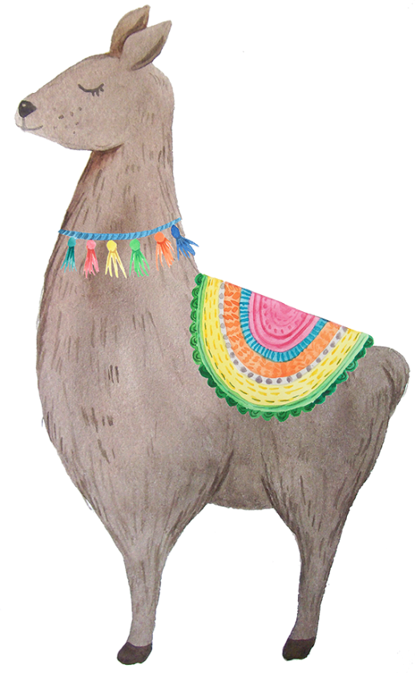
Dặn dò
Hoàn thành các bài tập của tiết học.
Chuẩn bị bài “Mở rộng vốn từ: Truyền thống”.

Slide 25
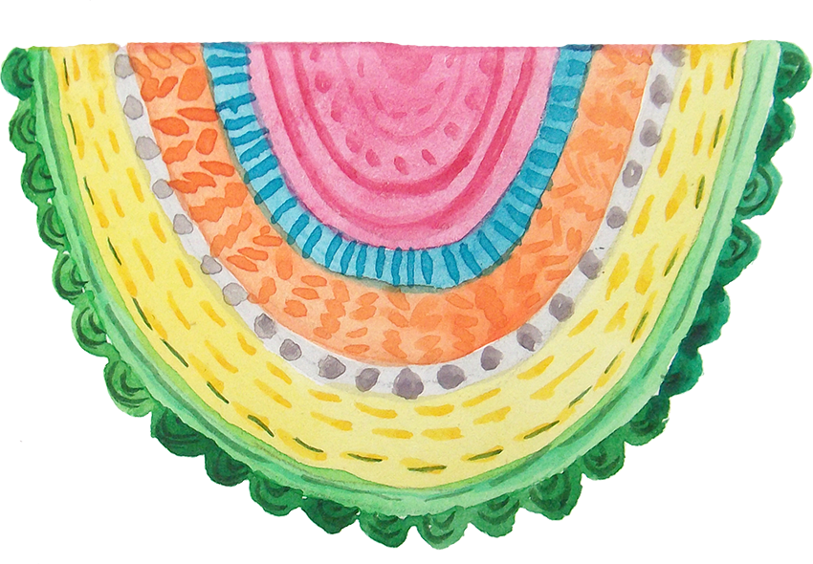
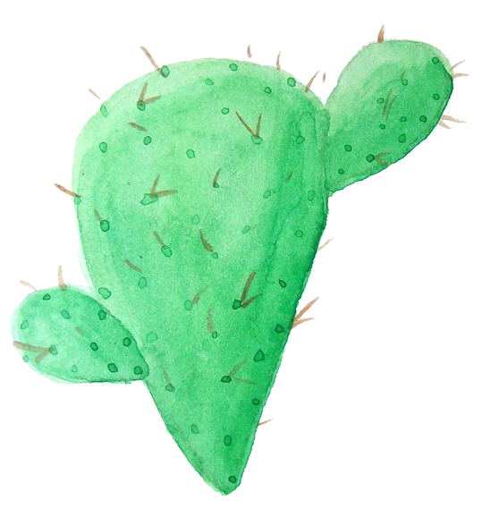


Chúc các em học tốt !

